Slide 1
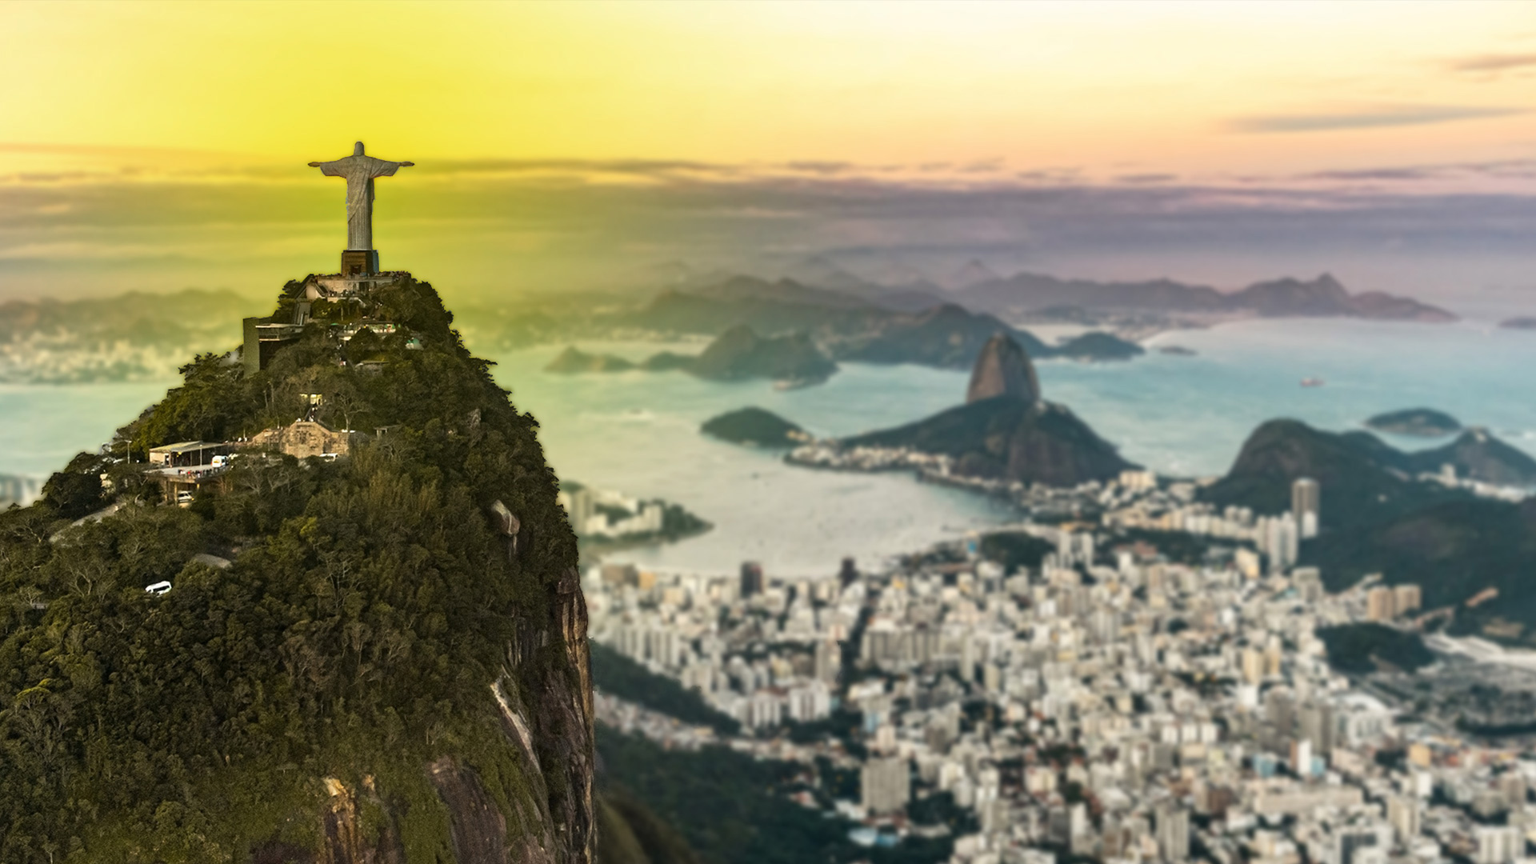
Hil dig, Frelser og Forsoner
Arnulf af Louvain & N.F.S. Grundtvig

Slide 2
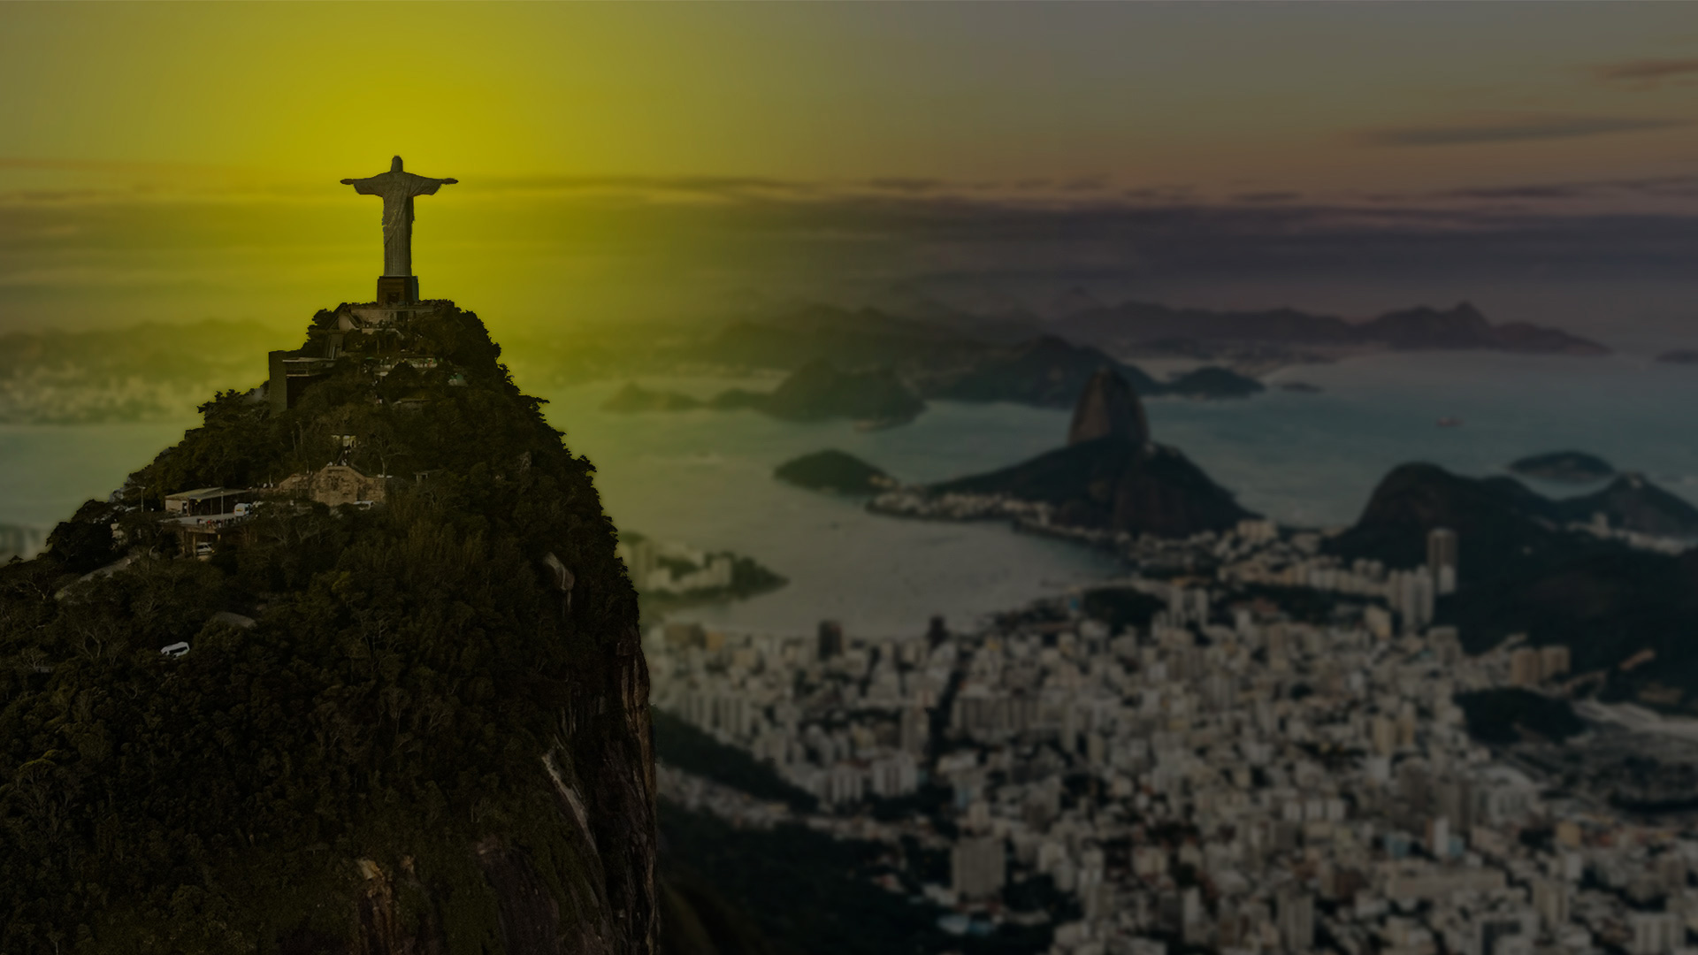
1. Hil dig, Frelser og Forsoner!
  Verden dig med torne kroner,
  du det ser, jeg har i sinde
  rosenkrans om kors at vinde,
  giv dertil mig mod og held!

Slide 3
2. Hvad har dig hos Gud bedrøvet,
  og hvad elsked du hos støvet,
  at du ville alt opgive
  for at holde os i live,
  os dig at meddele hel?

Slide 4
3. Kærligheden, hjertegløden
  stærkere var her end døden;
  heller giver du end tager,
  ene derfor dig behager
  korsets død i vores sted.

Slide 5
4. Ak! nu føler jeg til fulde
  hjertets hårdhed, hjertets kulde.
  Hvad udsprang af disse fjelde,
  navnet værd, til at gengælde,
  Frelsermand, din kærlighed?

Slide 6
5. Dog jeg tror, af dine vunder
  væld udsprang til stort vidunder,
  mægtigt til hver sten at vælte,
  til isbjerge selv at smelte,
  til at tvætte hjertet rent.

Slide 7
6. Derfor beder jeg med tårer:
  Led den ind i mine årer,
  floden, som kan klipper vælte,
  floden, som kan isbjerg smelte,
  som kan blodskyld tvætte af!

Slide 8
7. Du, som har dig selv mig givet,
  lad i dig mig elske livet,
  så for dig kun hjertet banker,
  så kun du i mine tanker
  er den dybe sammenhæng!

Slide 9
8. Skønt jeg må som blomsten visne,
  skønt min hånd og barm må isne,
  du, jeg tror, kan det så mage,
  at jeg døden ej skal smage,
  du betalte syndens sold.

Slide 10
9. Ja, jeg tror på korsets gåde,
  gør det, Frelser, af din nåde.
  Stå mig bi, når fjenden frister!
  Ræk mig hånd, når øjet brister!
  Sig: vi går til Paradis!
paaske.soendagsskoler.dk

